Slide 1
¿A dónde va el mundo sin las energías renovables?
Jesus Escamilla Mora
Ironhack DA Bootcamp

Slide 2
01
02
Justificacion
Objetivo
Los cambios de temperatura drasticos y la explotacion de recursos naturales
Mediante predicciones de los escenarios futuros, crear conciencia y plantearnos objetivos para lograr un pequeño cambio

Slide 3
Escenarios!
EnerBase | EnerBlue | EnerGreen
Politica y tendencias se mantienen igual. | Esfuerzos moderados por reducir el efecto invernadero. | Medidas ambiciosas de acuerdo al acuerdo de Paris
Combustibles fosiles sumamente dominantes. | Tendencia ligeramente a la baja de combustibles fosiles. | Se desploma el precio del combustible por la caida del mercado
Apoyo minimo a las energias renovables. | Movimientos progresivos hacia las renovables | Desarrollo fuerte por energias renovables
Aumento en la temperature global entre 5 – 6 grados. | Aumento entre 4 y 5 grados en la temperature global. | La meta es que incremente solo y hasta 2 grados la temperature.

Slide 4
Hablando de seguir igual!
Mtoe = millones toneladas.
1 Mtoe = 76,000 barriles de petróleo.
1 barril = ~ 158 litros.
*FacebookProphet Prediction

Slide 5
¿La transicion es una utopia para Mexico?
Produccion
Inversion
Objetivos
¿Como?
La curva de produccion ha ido bajando desde el 2005.
Nuevas tecnologias.
Combinar tipos de energia para iniciar una transicion.
Esfuerzos conjuntos entre el gobierno y empresas.

Slide 6
¿Si decimos no a la transicion que pasaria?
Los niveles de CO2 aumentan considerablemente, mucho mas en la quema de carbon.
Kt = 1 tonelada.

Slide 7
… y que pasa con la gasolina?
Mientras que los demas paises avanzan, la oferta de gasolina baja y la demanda crece en Mexico

Slide 8
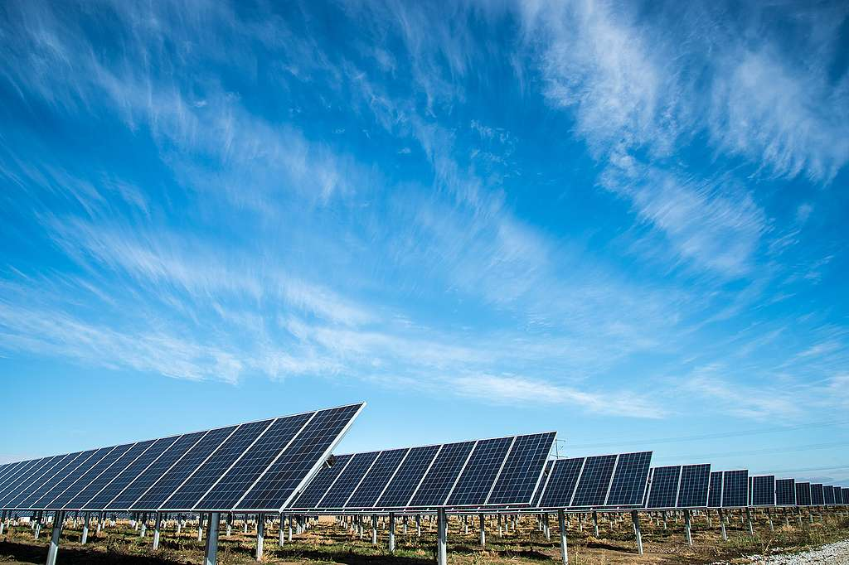
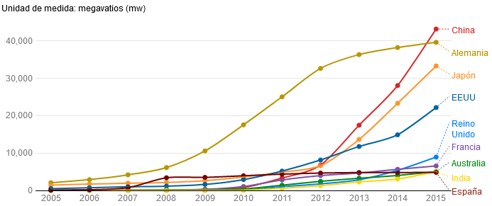
Energia Solar y Eolica
La caída del precio del petróleo por el COVID-19 y la crisis climática que atravesamos demuestra que eso tiene que cambiar. ¿Hacia dónde? La respuesta es: los renovables.
México cuenta con abundantes recursos solares y eólicos, suficientes para generar 100% de la energía consumida anualmente en el país.

Slide 9
Mis conclusiones
Ideas muy rusticas por parte de nuestro gobierno
Inversion en nueva tecnologia
Capacitar major a los empleados.
Modificar planes de estudio
Exigir al gobierno mejores opciones
Paneles solares
La extraccion de crudo no se acabara.

Slide 10
THANKS!
Do you have any questions?
Jesusesc-data@gmail.com
https://www.linkedin.com/in/jesus-escamilla-data

Slide 11
RESOURCES
- Data:
https://datos.enerdata.net/petroleo-crudo
https://www.miteco.gob.es/es/cambio-climatico/temas/el-proceso-internacional-de-lucha-contra-el-cambio-climatico/naciones-unidas/elmentos-acuerdo-paris.aspx
https://www.irena.org/publications/2020/Apr/Global-Renewables-Outlook-2020
Skills:
Data Analysis
Time Series
Machine Learning Prediction algorythm

